Slide 1
Tema 6 CSSO
Rotaru Sebastian-Gabriel, 3B4

Slide 2
Capitole
01
Introducere
02
Mediul de lucru
03
Testarea
04
Concluzii
Descrierea temei, scopul acesteia si analiza componentelor
Pregatirea, timpul pentru generarea matricilor, etc.
Rezultatele executiei programului si interpretarea lor
Calcul secvential vs static vs dinamic

Slide 3
01
Introducere

Slide 4
Scopul
Scopul temei este realizarea unei aplicatii de evaluare a performantelor calculatorului

Slide 5
Componentele temei
Analiza componente
Calcule aritmetice
Interpretare rezultate
Primul program preia specificatiile componentelor calculatorului si le inregistreaza intr-un fisier .txt
Al doilea program testeaza viteza de calcul (adunare si inmultire) pe zone mari de memorie
Realizarea unor grafice cu datele rezultate in urma executiei programelor si analiza acestora

Slide 6
Analiza componentelor
Programul va apela urmatoarele functii:
(A) GetLogicalProcessorInformation
(B) GetProcessAffinityMask + GetNumaProcessorNode
(C) GetProcessDefaultCpuSets + GetSystemCpuSetInformation
(A) - GetLogicalProcessorInformation ofera informatii despre procesoarele logice. Informatiile retinute sunt: numarul lor, cu ce alte procesoare logice impart nuclee fizice, cache si formeaza un nod NUMA.
(B) – GetProcessAffinityMask apelata cu un handle catre un process ca parametru returneaza procesoarele pe care poate rula procesul.

Slide 7
Analiza componentelor
GetNumaProcessorNode primeste ca parametru indicele unui processor (<64) si spune din ce nod NUMA face parte acesta. Apeland functia intr-o bucla, putem afla numarul total de noduri de pe calculator.
(C) – GetProcessDefaultCpuSets returneaza lista seturilor de procesoare implicite pentru procesul dat.
GetSystemCpuSetInformation obtine o structura SYSTEM_CPU_SET_INFORMATION pentru un cpu set dat.
SYSTEM_CPU_SET_INFORMATION contine id, id grup, indice processor logic, indice nucleu, indice pentru ultimul nivel cache (L3), indice nod NUMA si clasa de eficienta.

Slide 8
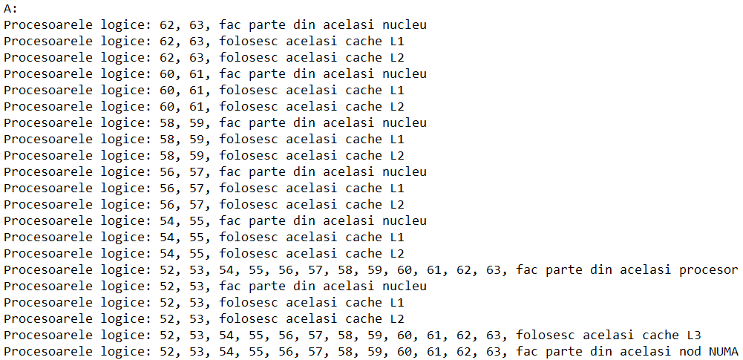
Analiza componentelor

Slide 9
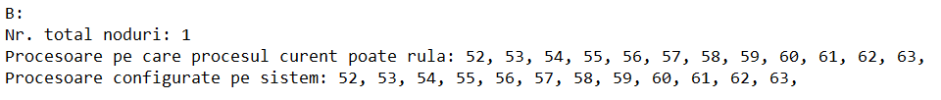
Analiza componentelor

Slide 10
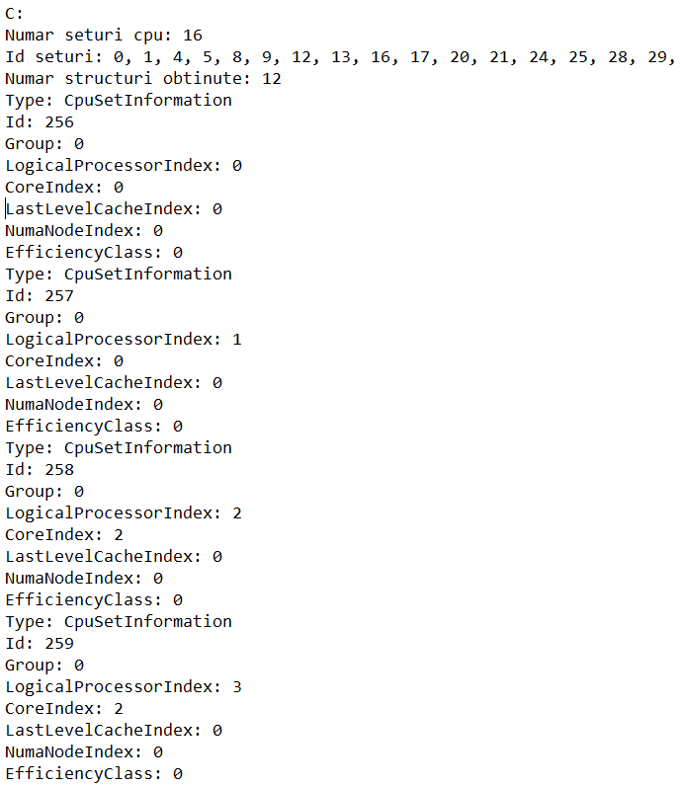
Analiza componentelor

Slide 11
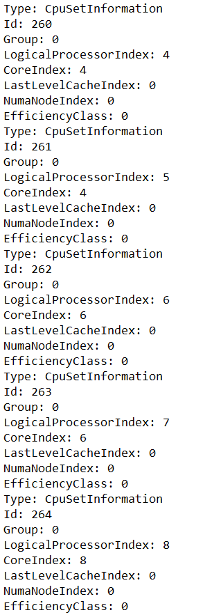
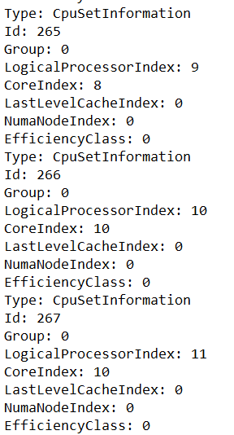
Analiza componentelor

Slide 12
02
Mediul de lucru

Slide 13
Mediul de lucru
In fiecare iteratie, programul aloca dinamic memorie pentru 3 matrici de numere intregi de dimensiune 10^k, si apoi le initializeaza pe primele 2 cu valori intregi random.

Slide 14
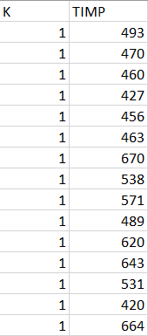
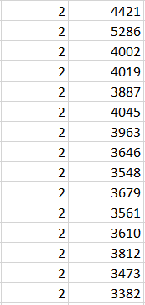
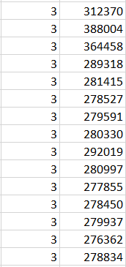
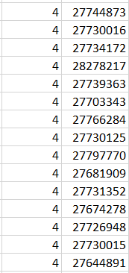
Mediul de lucru – timp generare

Slide 15
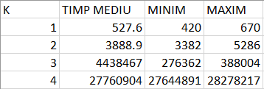
Mediul de lucru – timp generare

Slide 16
03
Testarea

Slide 17
Testarea procesorului
Pentru a testa performanta procesorului, programul va calcula produsul primelor doua matrici de numere intregi generate aleator in mai multe moduri:
Secvential, pe un singur fir de executie
Pe 1 – 2*P fire de executie, unde P este numarul de procesoare fizice – aflat in primul sub-program si inregistrat intr-un fisier .tx

Slide 18
Testarea procesorului
Calculul pe mai multe fire de executie va fi realizat prima data in mod static – fiecare fir primeste acelasi numar de iteratii la inceputul rularii.
Apoi va fi executat si in mod dinamic – fiecare fir primeste (nr_iteratii_ramase / 2 * nr_fire) iteratii de fiecare data cand este liber, pana la finalul calculului.

Slide 19
Testarea procesorului
Pentru a obtine niste rezultate concluzive, pentru k de la 1 la 3 acest process este repetat de 15 ori.
Din cauza timpului de executie extrem de mare si a memoriei necesare, pentru k = 4 am facut calculul pe doar doua perechi de matrici si am omis calcululele statice/dinamice pe un singur fir de executie, deoarece timpul de executie ar fi fost foarte apropiat de cel al calculului secvential; iar pentru k = 5 nu am rulat testul.

Slide 20
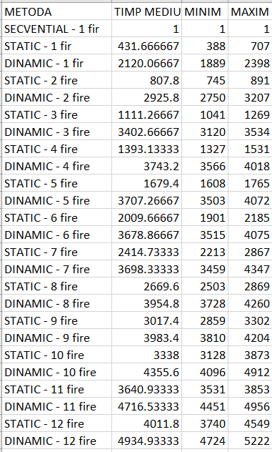
Testarea procesorului – timp de executie k=1

Slide 21
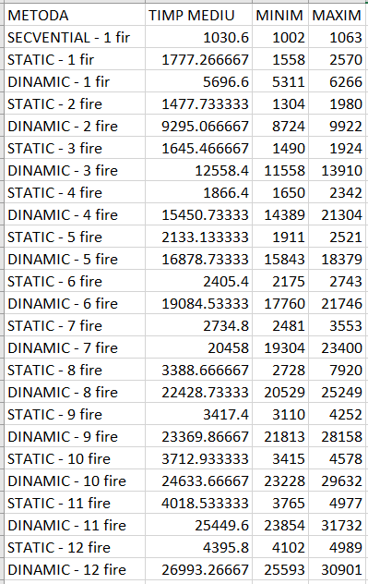
Testarea procesorului – timp de executie k=2

Slide 22
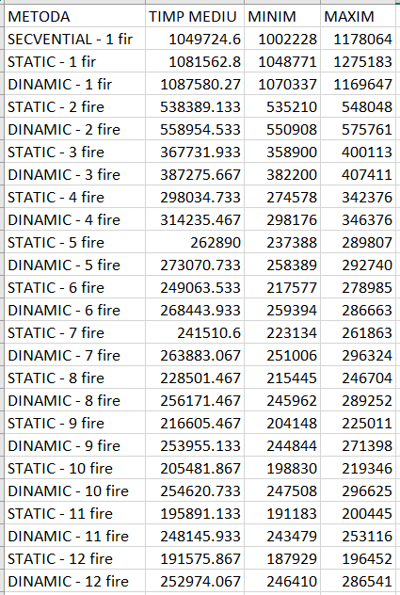
Testarea procesorului – timp de executie k=3

Slide 23
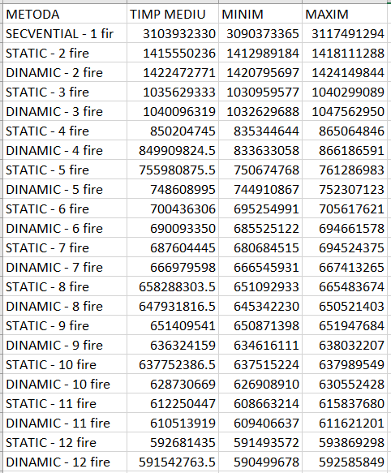
Testarea procesorului – timp de executie k=4

Slide 24
04
Concluzii

Slide 25
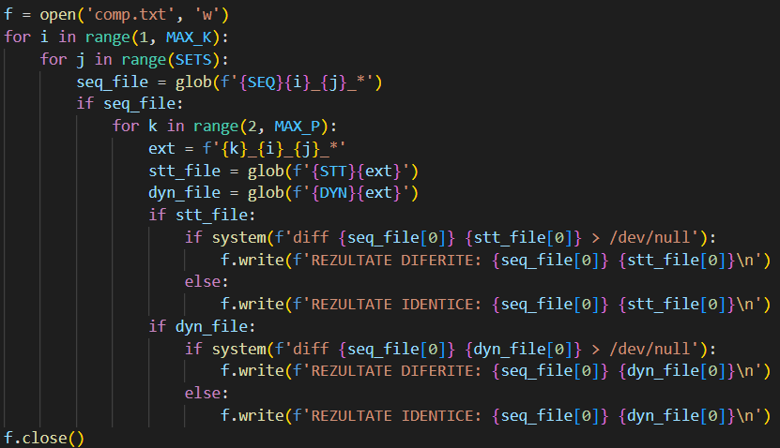
Concluzii – corectitudinea calculelor
Rezultatul calculelor pe mai multe fire de executie este identic cu cel secvential.
Intrucat ambele metode folosesc aceeasi formula de calcul, este foarte putin probabil sa existe bug-uri de tip data-race, sau erori in asignarea corecta a sarcinilor firelor de executie.

Slide 26
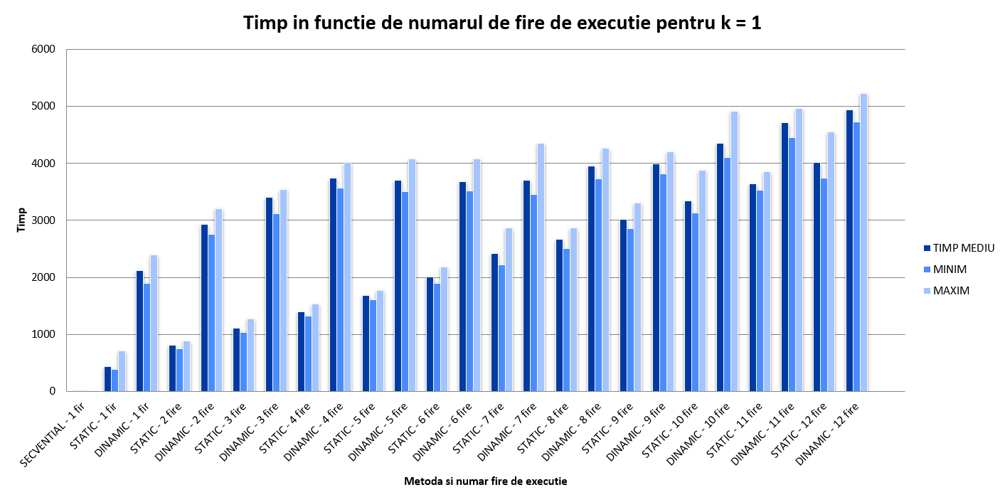
Concluzii – grafic k = 1

Slide 27
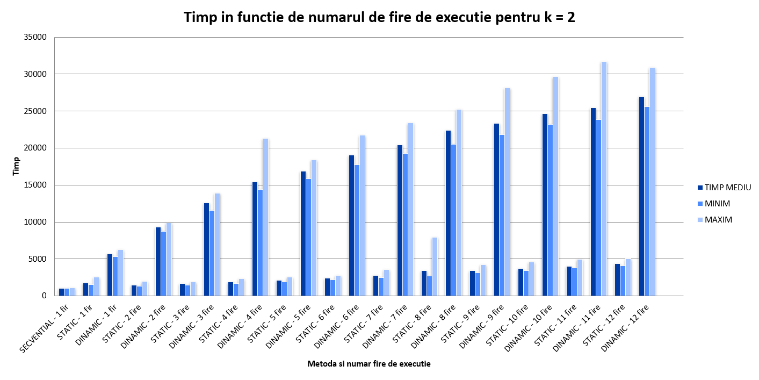
Concluzii – grafic k = 2

Slide 28
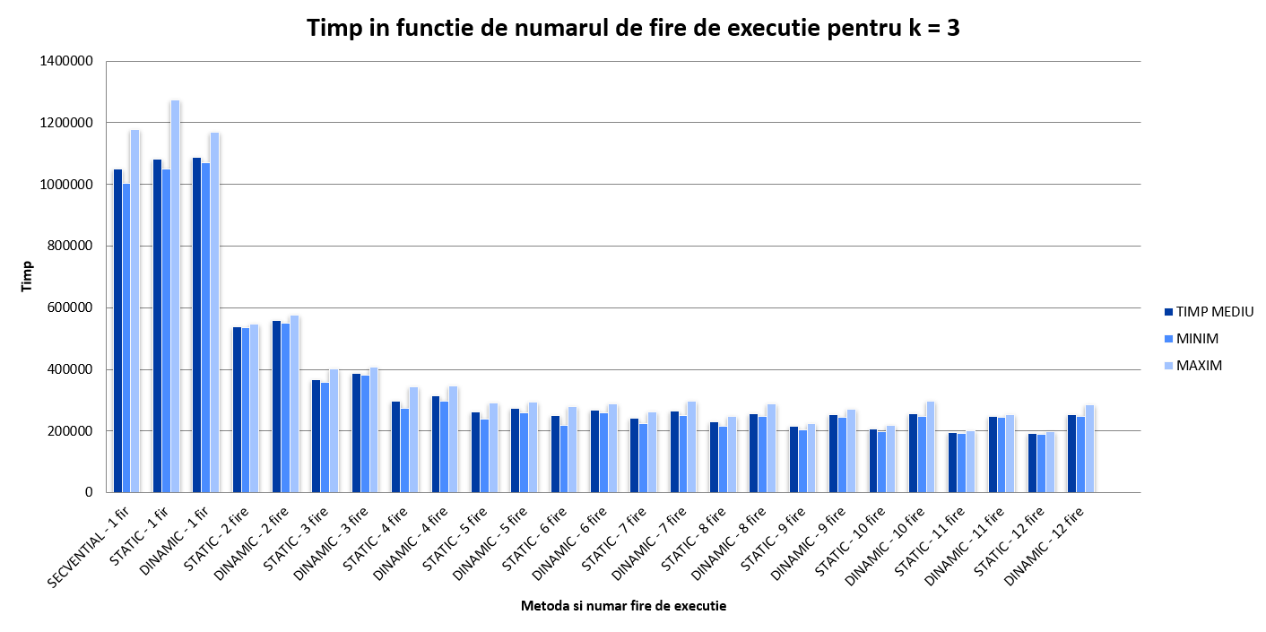
Concluzii – grafic k = 3

Slide 29
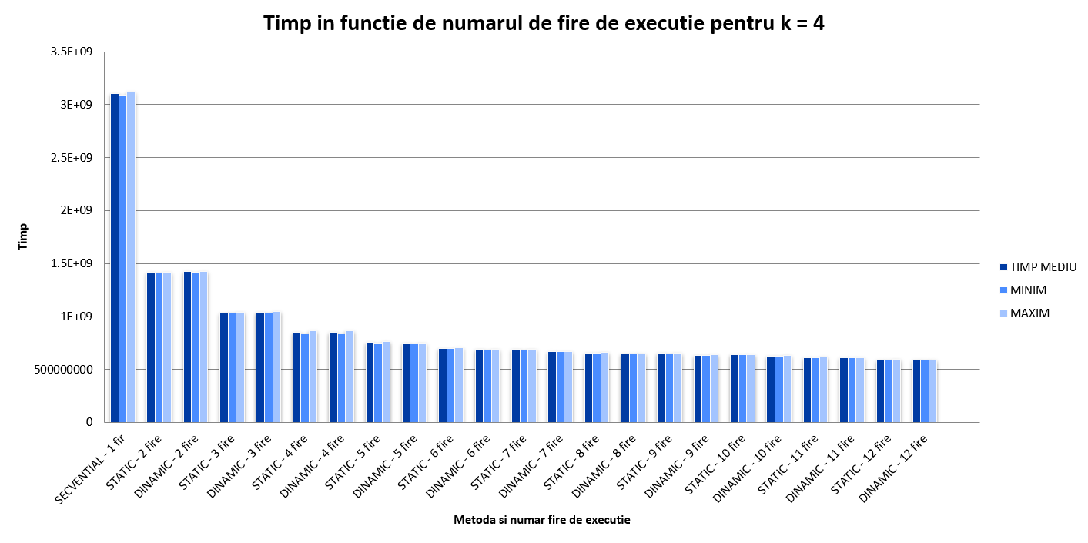
Concluzii – grafic k = 4

Slide 30
Concluzii – comparatie metode
Pentru un k = 1, 2; calculul propriu-zis este mai rapid decat crearea firelor de executie, motiv pentru care metoda secventiala este mai rapida decat cea statica, care este mai rapida decat cea dinamica. Timpul de executie creste odata cu numarul de fire.
Pentru k = 3; timpul castigat prin impartirea sarcinii este suficient de mare pentru compensa timpul pierdut cu crearea firelor si pentru a intrece metoda secventiala.
Metoda statica intrece metoda dinamica, deoarece pentru un N asa de mic, firele isi incheie executia in momente apropiate si reimpartirea sarcinilor nu si-ar avea rostul. Primul fir care isi incheie executia va primi mai multe iteratii decat celelalte fire si isi va incheia executia la ultimul.
Pentru k = 4+; metoda dinamica incepe sa intreaca metoda statica. Pot aparea diferente suficient de mari intre timpurile de executie a firelor pentru a justifica reimpartirea sarcinilor.

Slide 31
Bibliografie
https://profs.info.uaic.ro/~vidrascu/CSSO.html
https://learn.microsoft.com/en-us/windows/
https://openpyxl.readthedocs.io/en/stable/
https://stackoverflow.com/

